Slide 1
Økt 3 Produktvalg yrkesutøver

Slide 2
3A Kahoot om livsløp

Slide 3
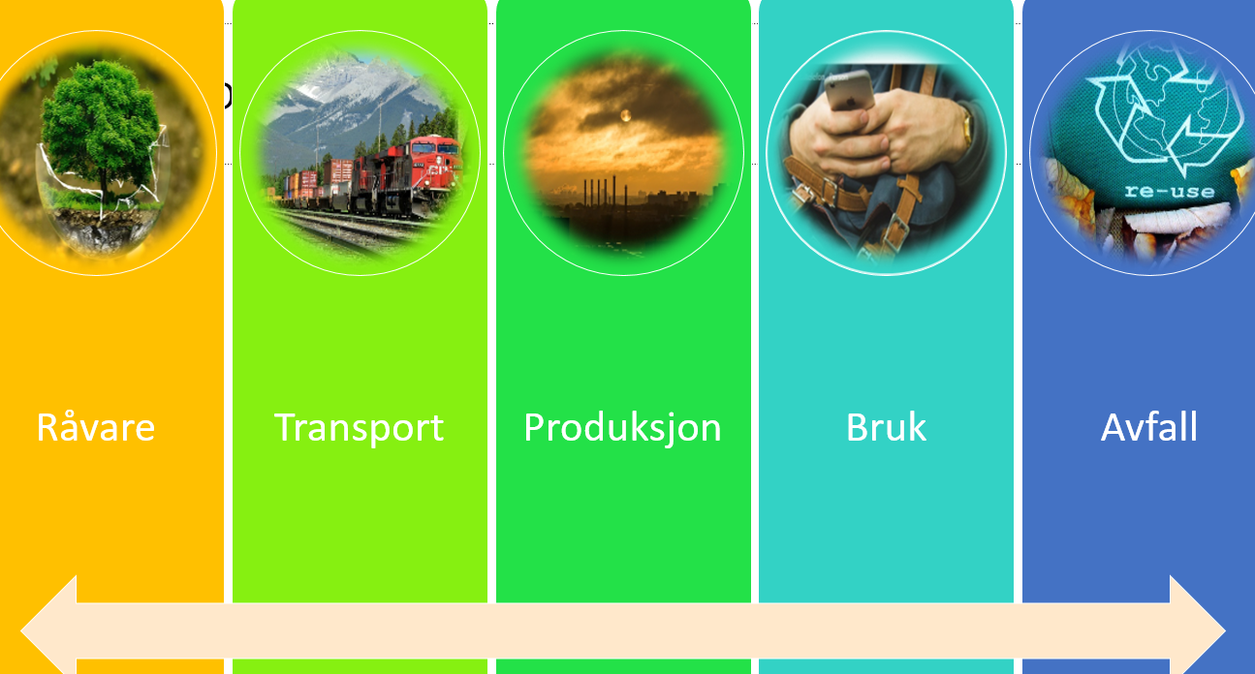
3A Vurdere et produkts livsløp – repetisjon
Å vurdere et produkts livsløp handler om å undersøke hvilke miljømessige konsekvenser som er knyttet til et produkt
Vurderingen inkluderer hele livsløpet til produktet, som omhandler uttak av råmaterialer, produksjon, transport, bruk og avfall.
Formålet med å vurdere et produkts livsløp er å gjøre det mulig å ta velbegrunnete avgjørelser med mål om minst mulig miljøbelastning.

Slide 4
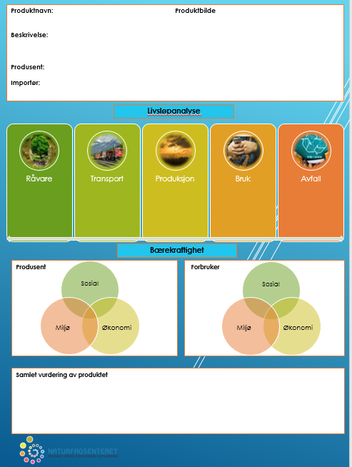
3B Løs del 2 av oppdraget: vurdere livsløpet til egne produkter
Som en del av oppdraget skal dere vurdere livsløpet til de to produktene deres.
Hvilke produktmerker har produktene deres? Hva betyr produktmerkene?
Hvilken annen informasjon har dere om de ulike stadiene i produktenes livsløp?
Plasser merkene og informasjonen i de ulike fasene i produktets livsløp i figuren på de to plakatene (en for hvert produkt).

Slide 5
3C Oppsummering i plenum: livsløpet til egne produkter
Fant dere informasjon om de to produktene deres?
Var de produktmerket?
Hadde dere nok informasjon til å vurdere livsløpet til begge produktene?

Slide 6
3D Forberede presentasjon av oppdraget
I neste økt skal hver gruppe presentere:
Et passende navn og en logo som reflekterer bedriftens bærekraftige profil
To plakater der dere har:
Vurdert livsløpet til de to produktene
en bærekraftsanalyse av de to produktene for både produsent og forbruker.
en samlet vurdering av produktene.
En beslutning om hvilket av produktene dere ønsker å kjøpe til bedriften deres med begrunnelse basert på bærekraft gjennom hele livsløpet.

Slide 7
3E Plan for presentasjoner i neste økt
4B. Gruppe 1 presenterer | 10 minutter
4C. Gruppearbeid, vurdere presentasjon til gruppe 1, forberede tilbakemeldinger | 5 minutter
4D. Gruppe 1 sin kritiske venn gir tilbakemeldinger | 5 minutter
4E. Gruppe 2 presenterer | 10 minutter
4F. Gruppearbeid, vurdere presentasjon til gruppe 2, forberede tilbakemeldinger | 5 minutter
4G. Gruppe 2 sin kritiske venn gir tilbakemeldinger | 5 minutter
4H. Gruppe 3 presenterer | 10 minutter
4I. Gruppearbeid, vurdere presentasjon til gruppe 3, forberede tilbakemeldinger | 5 minutter
4J. Gruppe 3 sin kritiske venn gir tilbakemeldinger | 5 minutter
4K. Gruppe 4 presenterer | 10 minutter
4L Gruppearbeid, vurdere presentasjon til gruppe 4, forberede tilbakemeldinger | 5 minutter
4M. Gruppe 4 sin kritiske venn gir tilbakemeldinger | 5 minutter
4N. Oppsummering | 10 minutter

Slide 8
3E Kritisk venn
Hver gruppe engasjeres ved å være «kritisk venn» til en av de andre gruppene.
Dette innebærer å bruke kjennetegn på måloppnåelse og støttespørsmål (Elevhefte D og E) til å gi tilbakemeldinger på gruppas presentasjon.
Når kritisk venn har gitt sine tilbakemeldinger, kan de andre gruppene supplere med kommentarer.

